Slide 1
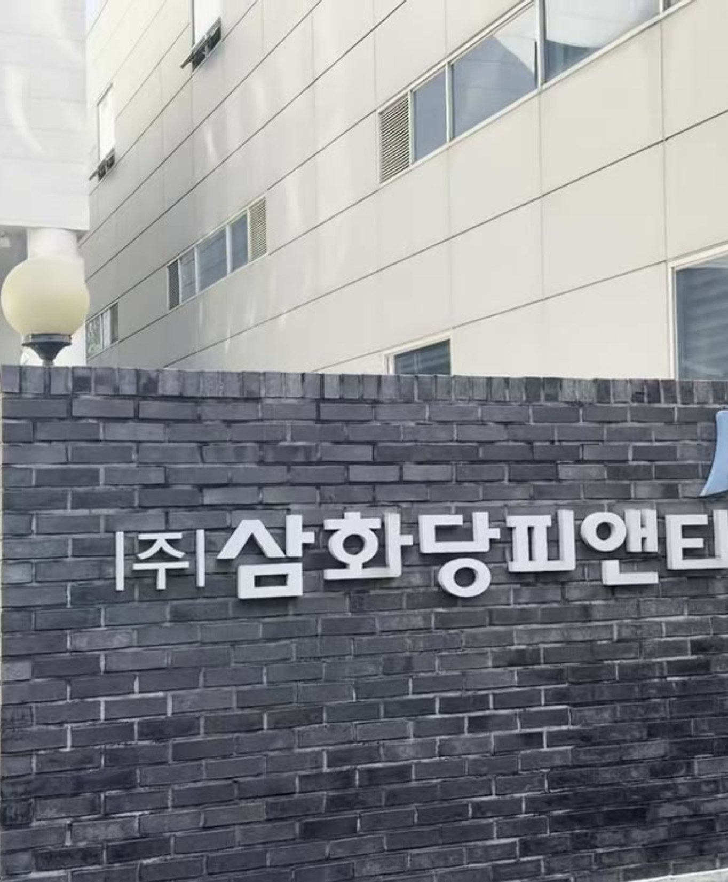

안전한 일터,
건강한 근로자
전직원 안전교육
2026 (주)삼화당피앤티 위험성평가 결과 보고
경기도 남양주시 진건읍 진관산단로59번길 39
Notes:
근로자의 안전과 생명을 지키는 일, 모든 생산과 혁신의 출발점입니다. 삼화당피앤티는 현장의 작은 위험 하나까지 선제적으로 발굴하고 개선하여 무재해 일터를 만들어가고 있습니다.

Slide 2




근로자와 함께 만든 참여형 위험성평가
위험성평가 4단계
STEP 1
STEP 2
STEP 3
STEP 4
유해·위험요인
파악
위험성
결정
개선대책
수립
실행 및
평가
35 명
8 명
12 건
4 건
전 근로자 참여
고령근로자 맞춤 관리
개선 과제 (11건 완료)
근로자 안전제안 반영
Notes:
이번 2026년 위험성평가는 전 공정에 걸쳐 유해·위험요인을 꼼꼼히 조사하고, 실제 현장 근로자의 의견을 반영해 실질적인 개선을 이루어냈습니다. 총 35명(고령근로자 8명 포함), 개선 과제 12건 중 11건 완료(태양광 패널 설치 공사 1건은 2027 상반기 예정), 근로자 안전제안 4건을 반영했습니다.

Slide 3
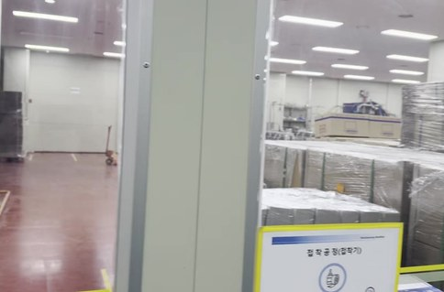
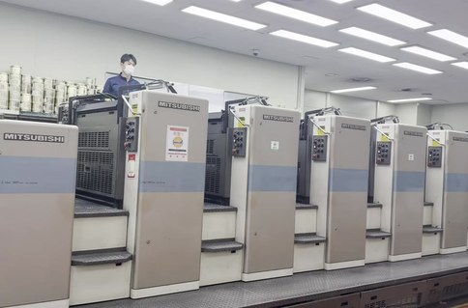
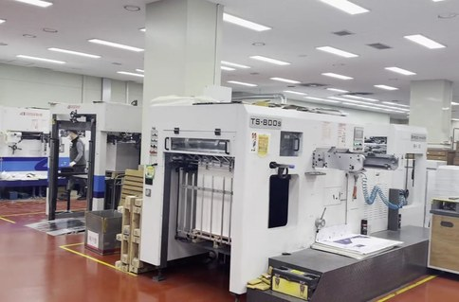
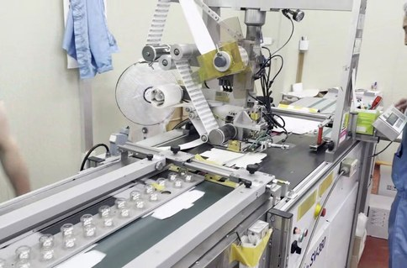

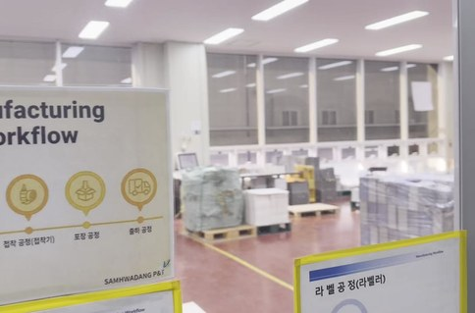
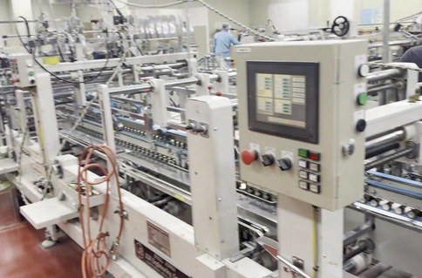
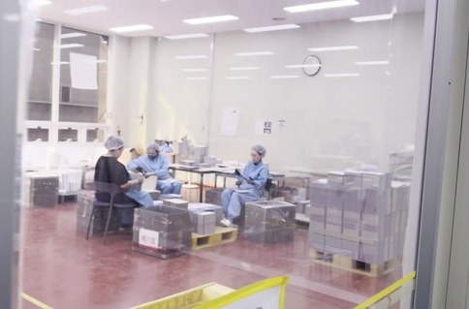
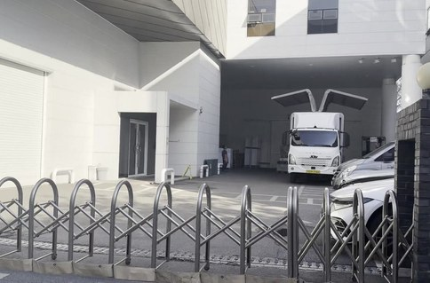
제품 입고부터 출하까지 9단계 공정
우리 회사 생산 공정
1
2
3
4
5
제품 입고
재단
인쇄(옵셋)
톰슨
라벨러
지게차 · 핸드자키
전단기
인쇄기 3대 · 잉크
톰슨기 3대
라벨러 2대
6
7
8
9
공정별 핵심 위험
지게차 충돌
회전체 끼임
화학물질(잉크)
중량물 · 넘어짐
검수(검사)
접착
포장
출하
전수 육안 검사
접착기 2대
5kg 이상 중량물
화물 상차
Notes:
사업장 공정은 제품 입고를 시작으로 재단, 옵셋 인쇄(3대), 톰슨 가공, 라벨러, 검수(육안 검사), 접착, 포장, 출하 단계로 이어집니다. 지금부터 각 공정별 개선 성과를 살펴보겠습니다.

Slide 4
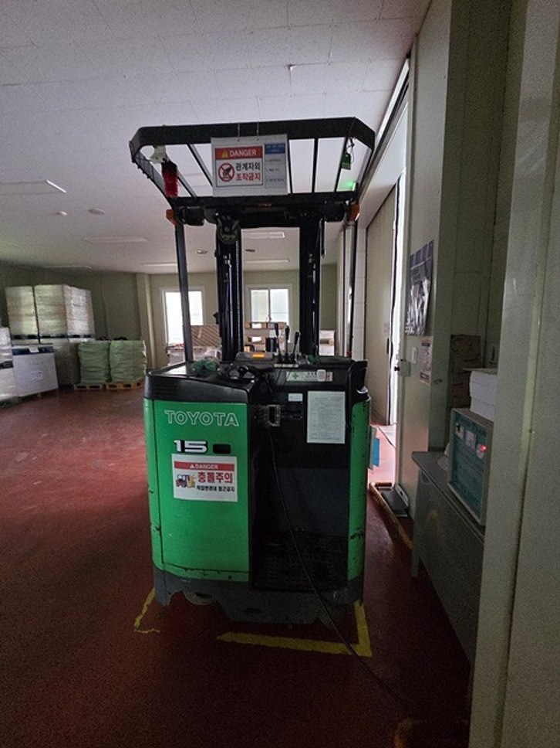
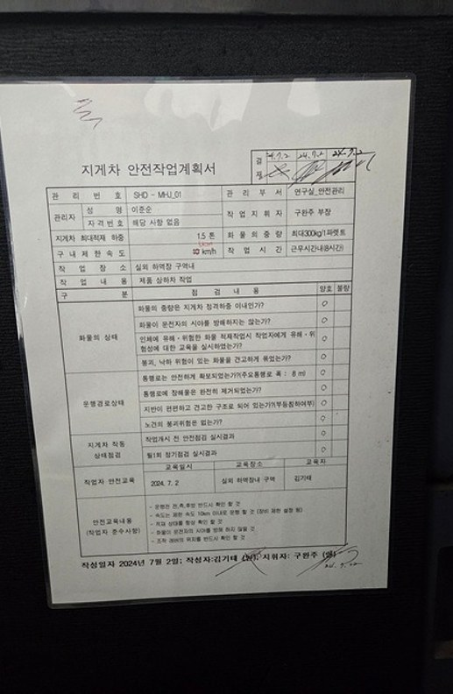
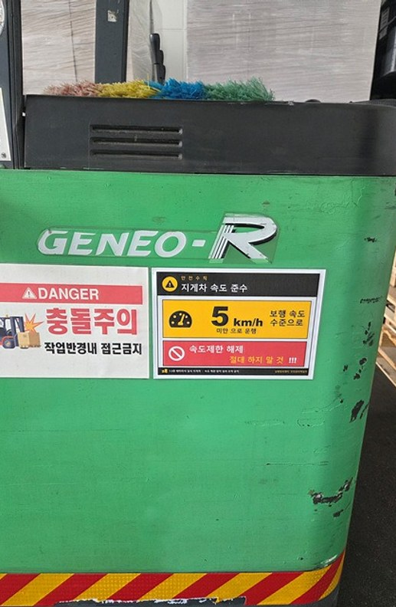
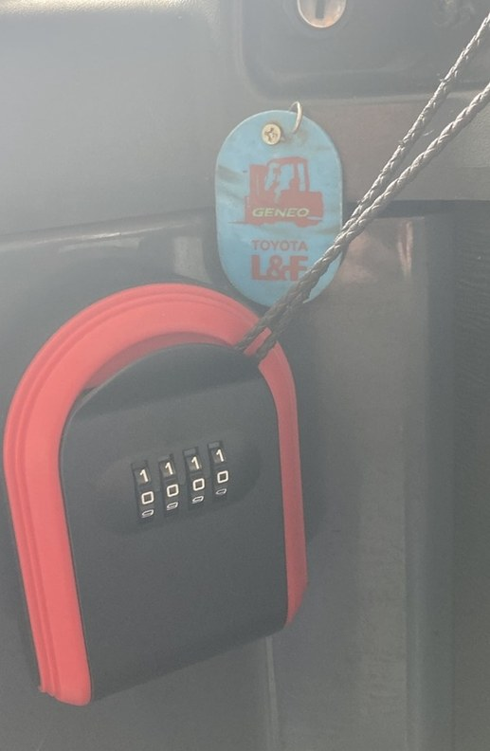
지게차: 계획서 · 저속 · 키 관리
개선 01 · 입고/출하
개선 전
개선 후
개선 후
개선 후
① 안전작업계획서 게시
② 제한속도 5km/h
③ 번호키 KEY 보관함
끼임 · 충돌
무단 운전
개선 완료 2026.08.21
Notes:
첫째, 가장 사고 위험이 높은 지게차 작업 안전입니다. 운전자가 항상 숙지할 수 있도록 차체에 안전작업계획서를 게시하고, 5km 이하 저속 운행 스티커를 부착했습니다. 또한 무단 운전을 방지하기 위해 전용 비밀번호 키 보관함을 설치했습니다.

Slide 5


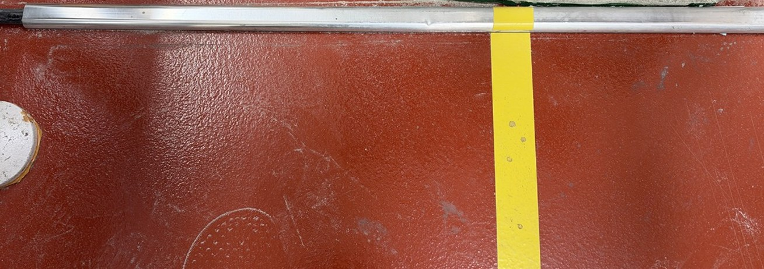
통로: 정리정돈 · 케이블 몰딩
개선 02 · 물류 통로 / 접착부 바닥
핸드자키 · 파레트 통로
바닥 노출 케이블
개선 전
통로에 방치 → 걸림 · 충돌
개선 전
통로 횡단 케이블 → 넘어짐 · 감전
개선 후
지정 보관구역 바닥 구획선
회전구간 반사경 · 충돌주의 표지
사용 후 제자리 보관 (TBM 교육)
개선 후
근로자 안전제안 26-003 · 004
보호덮개(몰딩) 설치
황·흑색 경고테이프
월 1회 케이블 점검
안전제안 26-002 반영
개선 완료 2026.07.24 / 10.23
Notes:
둘째, 통로 내 핸드자키와 파레트 방치로 인한 충돌·전도 위험을 해결했습니다. 전용 보관 구역 구획선을 바닥에 도색하고 회전 구간 반사경을 설치했습니다. 포장 및 접착 공정 바닥에 노출되어 넘어짐 사고를 유발하던 케이블은 바닥 보호덮개 몰딩을 씌우고 황흑색 안전선으로 마감했습니다.

Slide 6
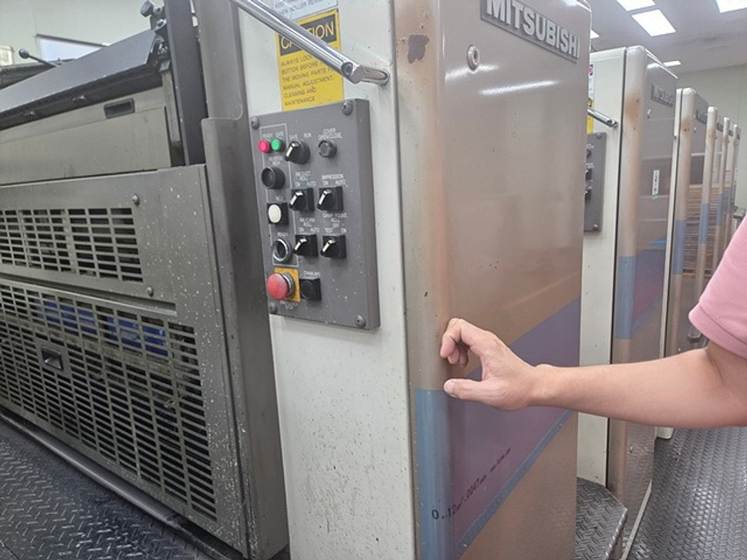
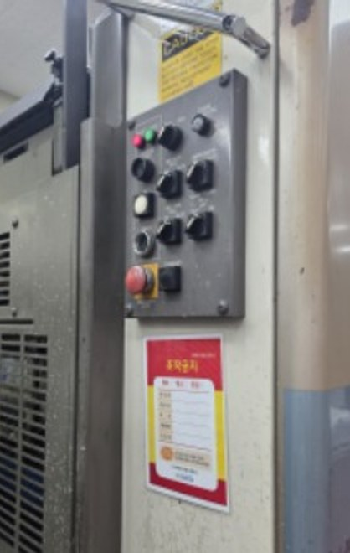
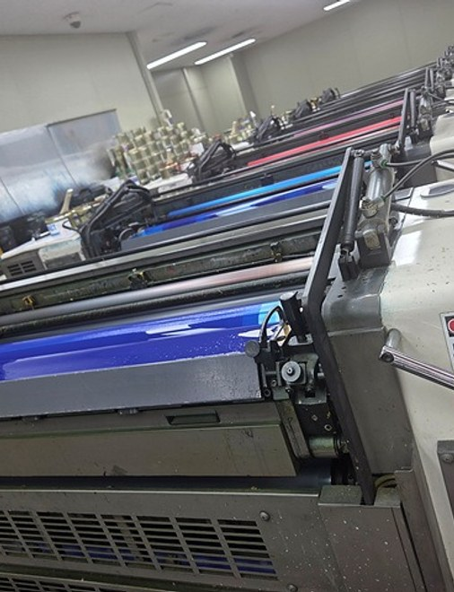
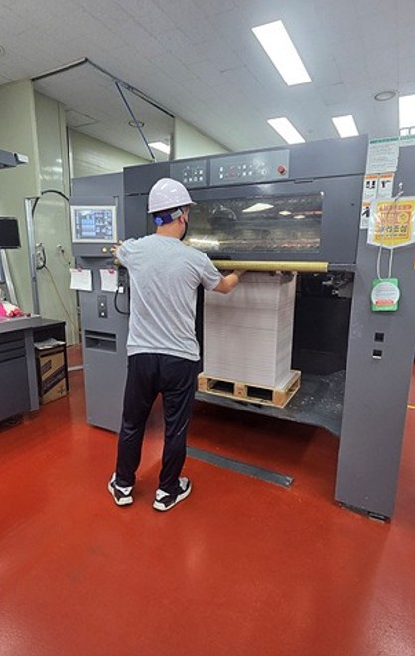

회전체 끼임 예방 · LOTO
개선 03 · 옵셋 인쇄 / 톰슨
개선 전
개선 후
개선 후
개선 후
LOTO 표지 게시
끼임주의 표지
안전모 착용
표지 미게시 · 보호구 미착용
비정형 작업 시 전원차단 미실시
LOTO
정비 전 전원 차단 · 잠금 · 조작금지 표지
개선 완료 2026.08.21
Notes:
옵셋 인쇄기와 톰슨기 등 회전체 설비는 '끼임' 사고 예방이 최우선입니다. 잉크 투입구와 롤러 주변에 시인성 높은 경고 표지를 부착하고 보호구 착용을 정착시켰습니다. 특히 비정형 정비 작업 시 발생할 수 있는 오조작을 막기 위해 LOTO 전원차단 및 조작금지 표지를 도입했습니다.

Slide 7
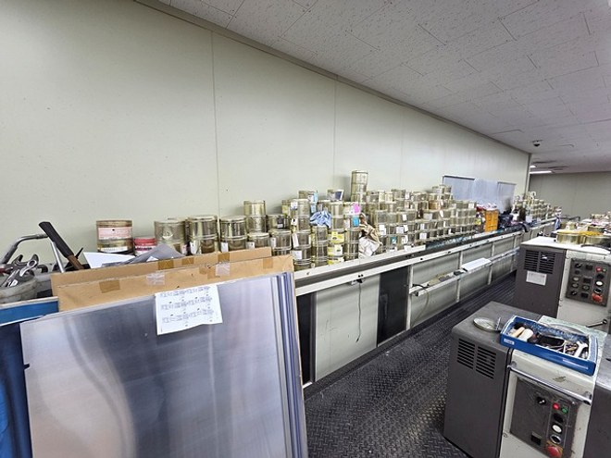
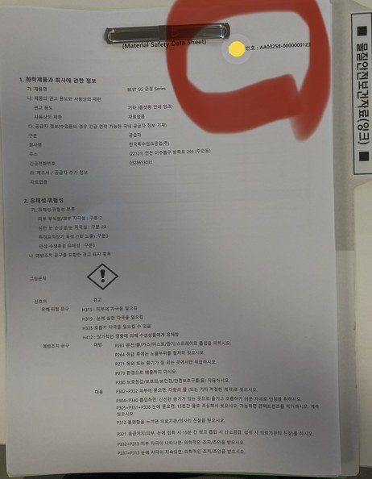
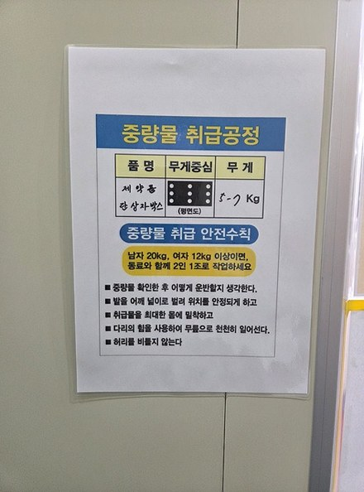
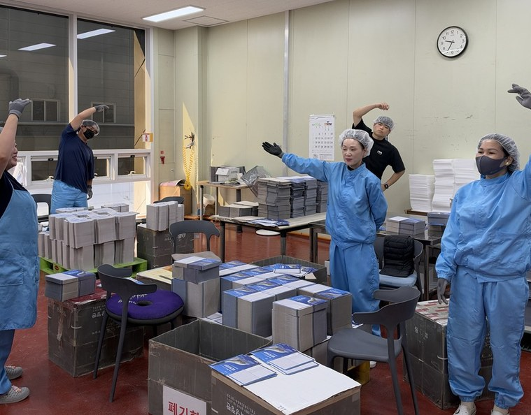
화학물질 MSDS · 중량물 관리
개선 04 · 잉크 취급 / 포장
개선 전
개선 후
개선 후
개선 후
제출번호 미기재 MSDS
공단 제출번호 기재 MSDS 게시
관리요령 교육 완료
5kg 이상 중량물 무게·중심 표지
작업 전 스트레칭 생활화
올바른 들기 자세 · 2인 1조
개선 완료 2026.09.04
개선 완료 2026.08.21
Notes:
유해화학물질인 잉크 취급 관리도 한층 더 엄격해졌습니다. 공단 제출번호가 명확히 기재된 최신 물질안전보건자료(MSDS)를 현장에 게시하고 관리 요령 교육을 완료했습니다. 5kg 이상 중량물 취급 장소에는 경고표지를 부착하고, 작업 전 스트레칭을 생활화하여 근골격계 질환을 예방하고 있습니다.

Slide 8
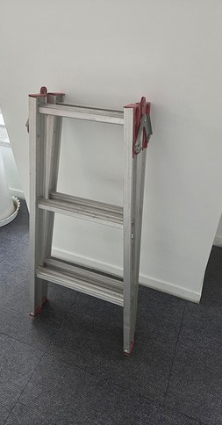
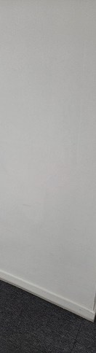
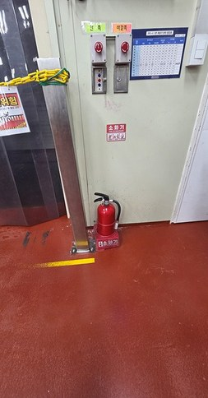
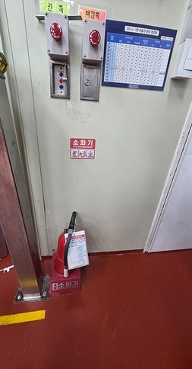
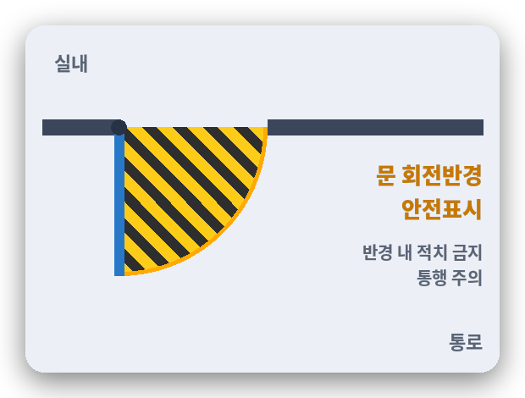
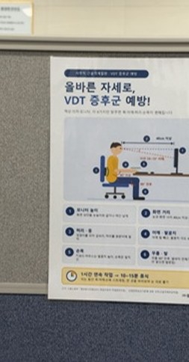
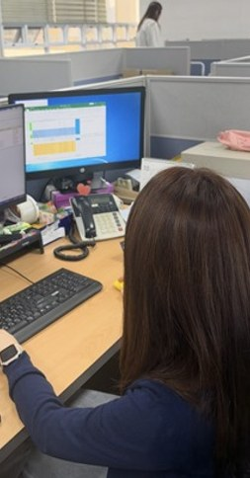
사다리 · 소화기 · 출입문 · VDT
개선 05 · 현장 위험요소 제거 & 사무환경
이동식 사다리 퇴출
소화기 정기 점검
아웃트리거 미설치 → 전량 폐기
점검표 부착 · 매월 1회 점검
퇴출
개선 전
개선 후
완료 2026.08.21
문 회전반경 안전 표시 조치
VDT 증후군 예방
반경 내 적치 금지 · 충돌 예방
팔꿈치 90° · 등 곧게 · 눈 휴식
바닥 황·흑 빗금 표시
완료 2026.10.08
Notes:
안전 기준에 미달하는 노후 이동식 사다리는 전량 폐기 및 퇴출 조치했습니다. 사업장 내 모든 소화기에 정기 점검표를 부착하고, 출입문 회전반경에 안전 표시를 하여 문 개폐 시 충돌을 예방했습니다. 모니터 작업이 많은 사무직 근로자를 위해 팔꿈치 각도 90도 유지, 주기적 눈 휴식 등 VDT 증후군 예방 수칙을 배포했습니다.

Slide 9
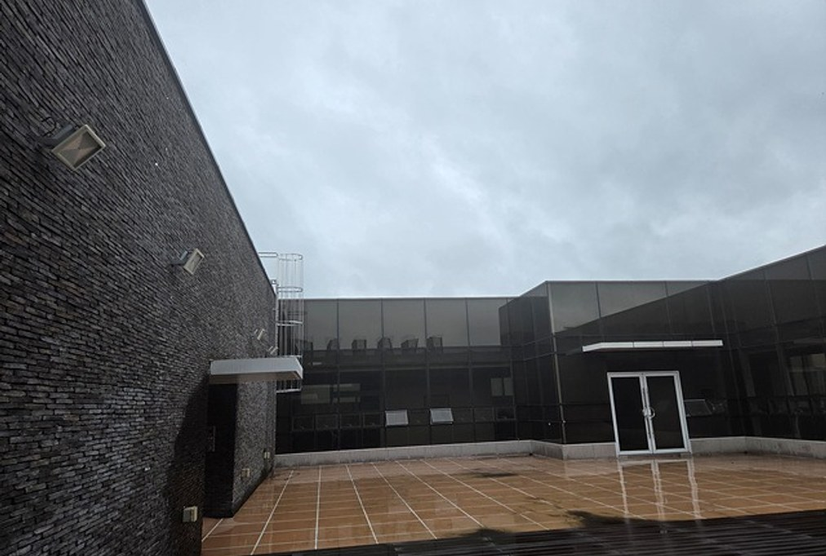




태양광 패널 설치 공사 안전계획
향후 계획 · 2027 상반기 예정
안전대 부착설비 · 추락방호망
작업발판 30cm 이상
안전모 · 안전화 · 추락보호복
안전관리자 필수 입회
태양광 패널 설치 예정 구역 (공장 옥상)
안전은 기본, 신뢰는 최고!
발견된 위험은 즉시 개선
정해진 안전수칙은 반드시 준수
Notes:
향후 예정된 태양광 패널 설치 공사 시에는 추락방지망과 30cm 이상의 견고한 작업발판 설치, 안전관리자 필수 입회 하에 작업이 이루어지도록 중장기 안전 대책까지 선제적으로 수립하였습니다. 위험성평가는 단순한 서류 작업이 아닙니다. 나의 안전과 동료의 행복을 지키는 가장 확실한 약속입니다. 위험 요인은 낮추고, 안전 행복은 높이고! 오늘도 안전제일.

